Slide 1
Οδηγός για το students.hmu Ζουρμπάκης Αλκίνοος/ Διδακτορικός φοιτητής
Ελληνικο μεσογειακο πανεπιστημιο
Κεντρο υποστηριξησ διδασκαλιασ και μαθησησ
https://kedima.hmu.gr/
Το σεμινάριο υλοποιείται στα πλαίσια της Πράξης «Γραφείο υποστήριξης της διδασκαλίας και μάθησης στο Ελληνικό Μεσογειακό Πανεπιστήμιο» με κωδικό ΟΠΣ (MIS) 5162371.
Το έργο συγχρηματοδοτείται από την Ελλάδα και την Ευρωπαϊκή Ένωση (Ευρωπαϊκό Κοινωνικό Ταμείο) μέσω του Επιχειρησιακού Προγράμματος «Ανάπτυξη Ανθρώπινου Δυναμικού, Εκπαίδευση και Διά Βίου Μάθηση» .

Slide 2
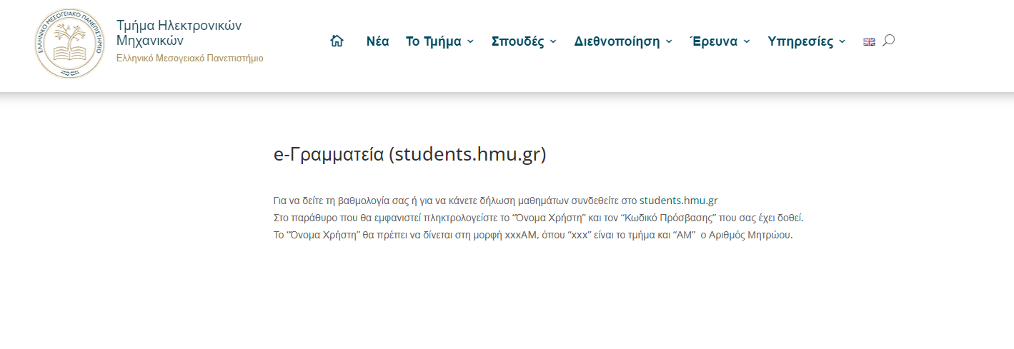
e-Γραμματεία (students.hmu.gr)
Ελληνικό Μεσογειακό Πανεπιστήμιο/ Κέντρο Υποστήριξης Διδασκαλίας και Μάθησης

Slide 3
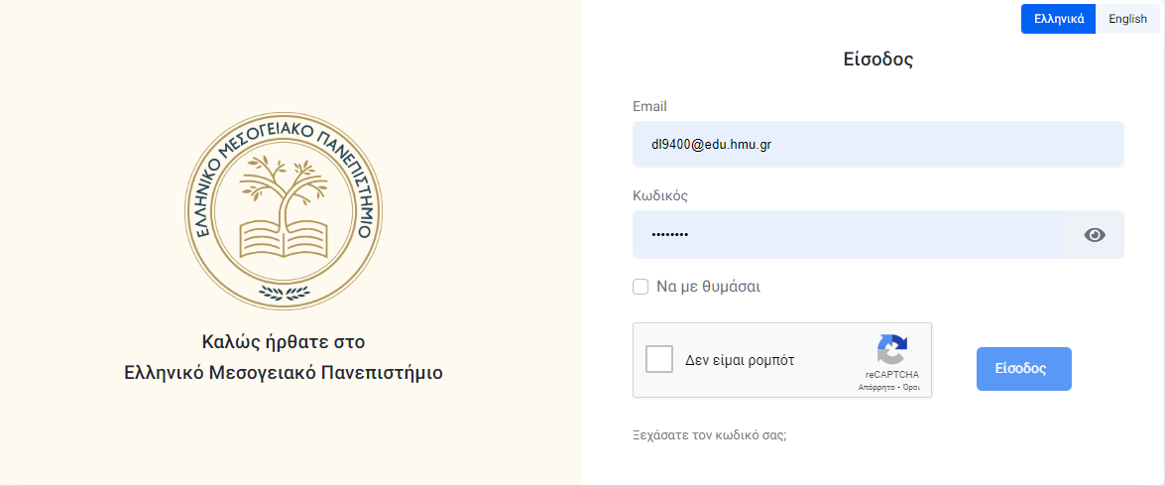
Είσοδος στο students.hmu.gr
Ελληνικό Μεσογειακό Πανεπιστήμιο/ Κέντρο Υποστήριξης Διδασκαλίας και Μάθησης

Slide 4
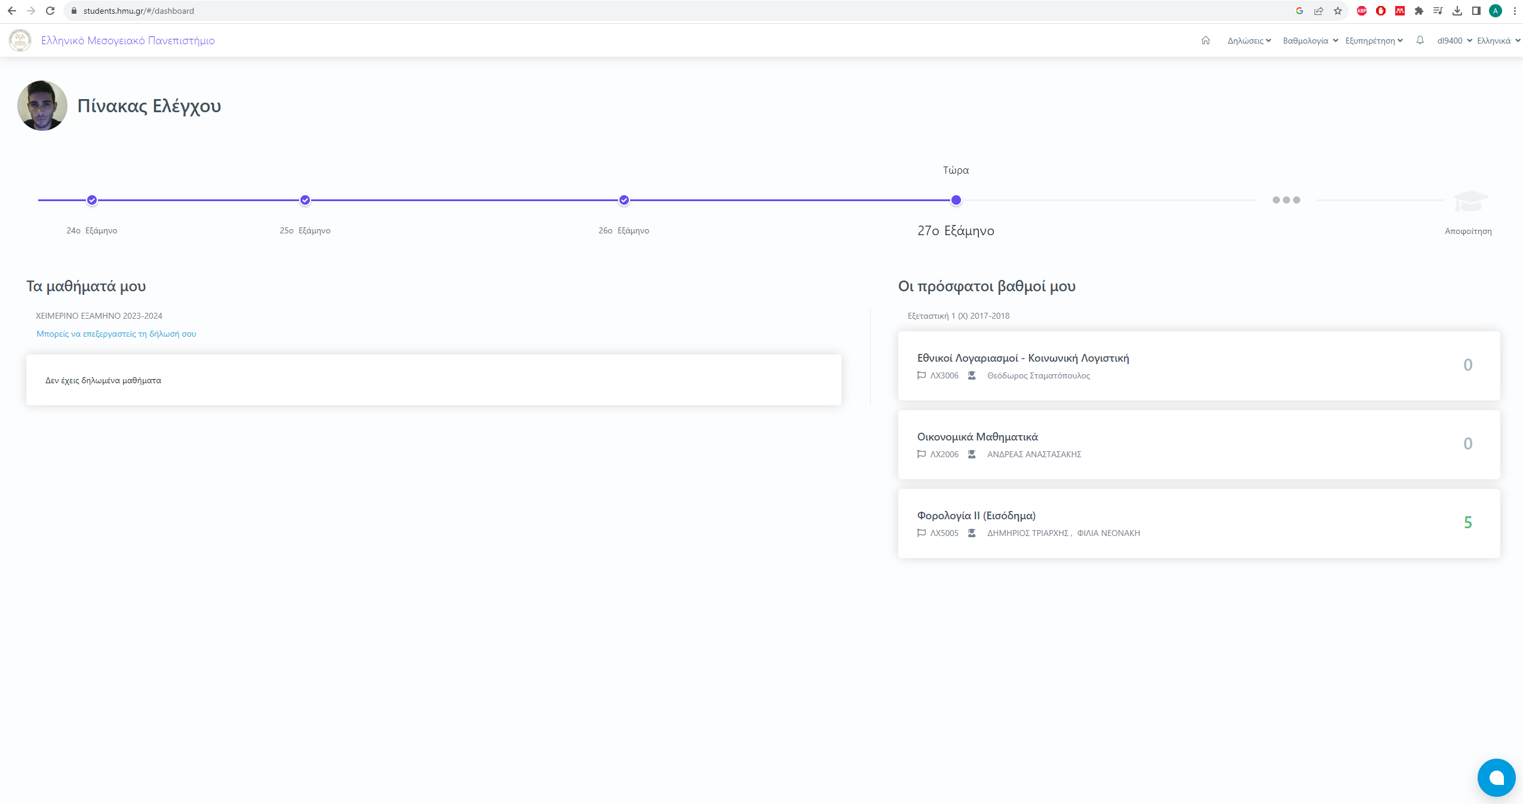
Κεντρική σελίδα
Ελληνικό Μεσογειακό Πανεπιστήμιο/ Κέντρο Υποστήριξης Διδασκαλίας και Μάθησης

Slide 5
Εξυπηρέτηση
Ελληνικό Μεσογειακό Πανεπιστήμιο/ Κέντρο Υποστήριξης Διδασκαλίας και Μάθησης

Slide 6
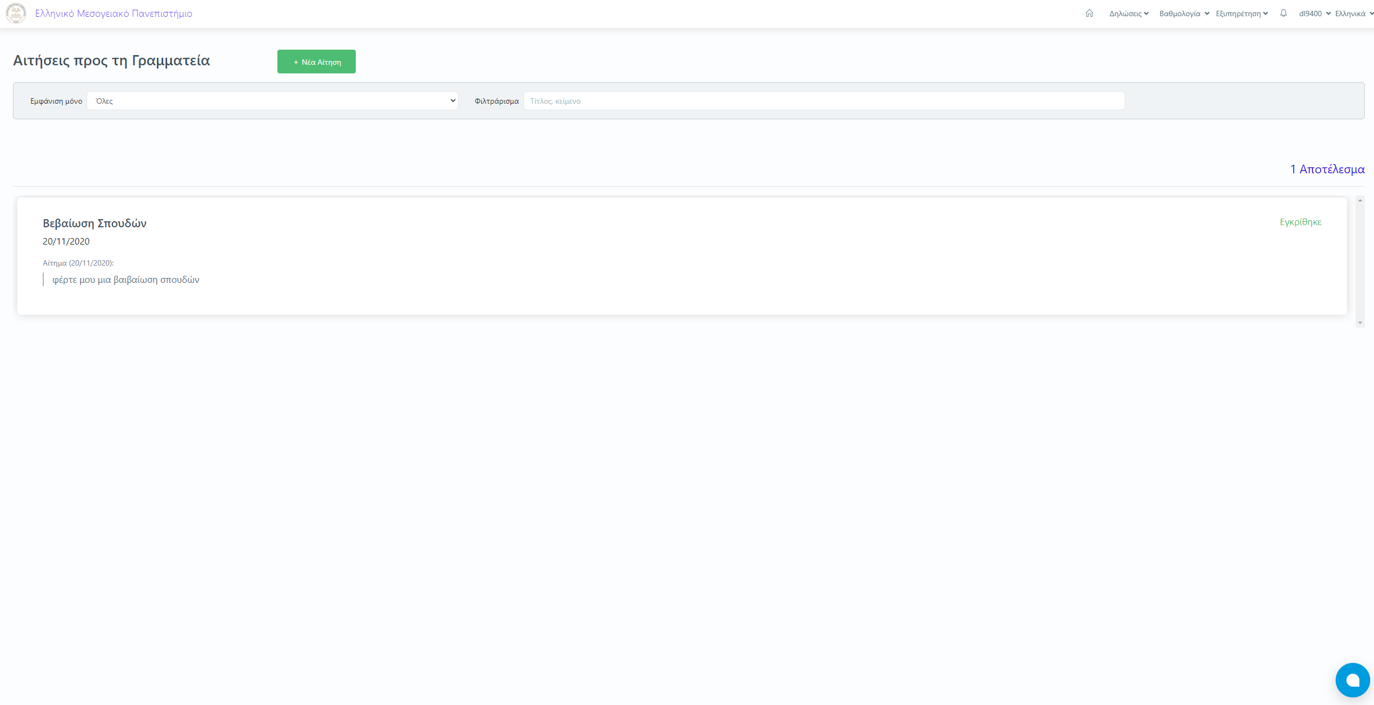
Αιτήσεις προς τη γραμματεία
Ελληνικό Μεσογειακό Πανεπιστήμιο/ Κέντρο Υποστήριξης Διδασκαλίας και Μάθησης

Slide 7
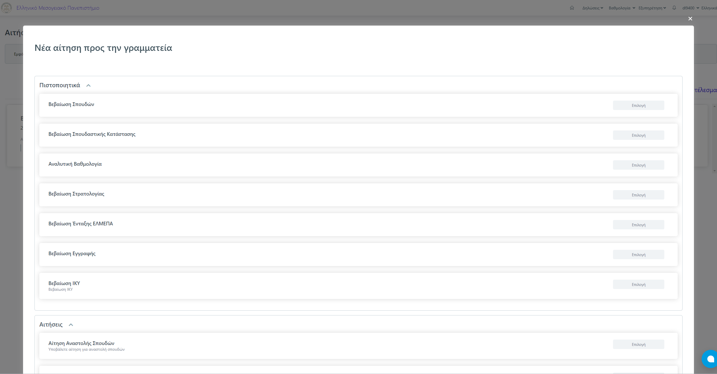
Νέα αίτηση-Είδη πιστοποιητικών και αιτήσεων
Ελληνικό Μεσογειακό Πανεπιστήμιο/ Κέντρο Υποστήριξης Διδασκαλίας και Μάθησης

Slide 8
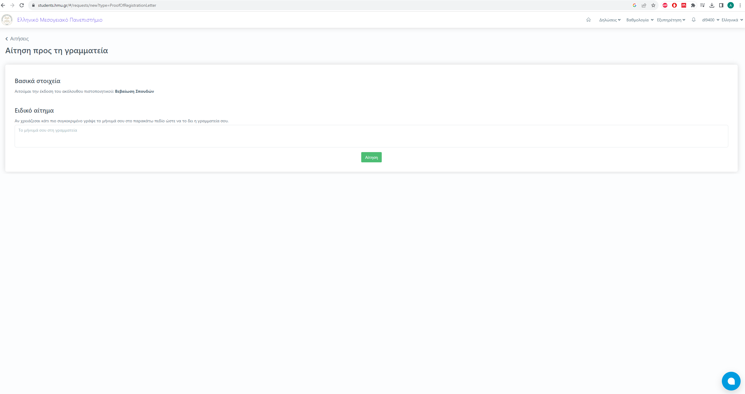
Αίτηση- Βεβαίωση σπουδών
Ελληνικό Μεσογειακό Πανεπιστήμιο/ Κέντρο Υποστήριξης Διδασκαλίας και Μάθησης

Slide 9
Δηλώσεις
Ελληνικό Μεσογειακό Πανεπιστήμιο/ Κέντρο Υποστήριξης Διδασκαλίας και Μάθησης

Slide 10
Δήλωση μαθημάτων-Επεξεργασία
Ελληνικό Μεσογειακό Πανεπιστήμιο/ Κέντρο Υποστήριξης Διδασκαλίας και Μάθησης

Slide 11
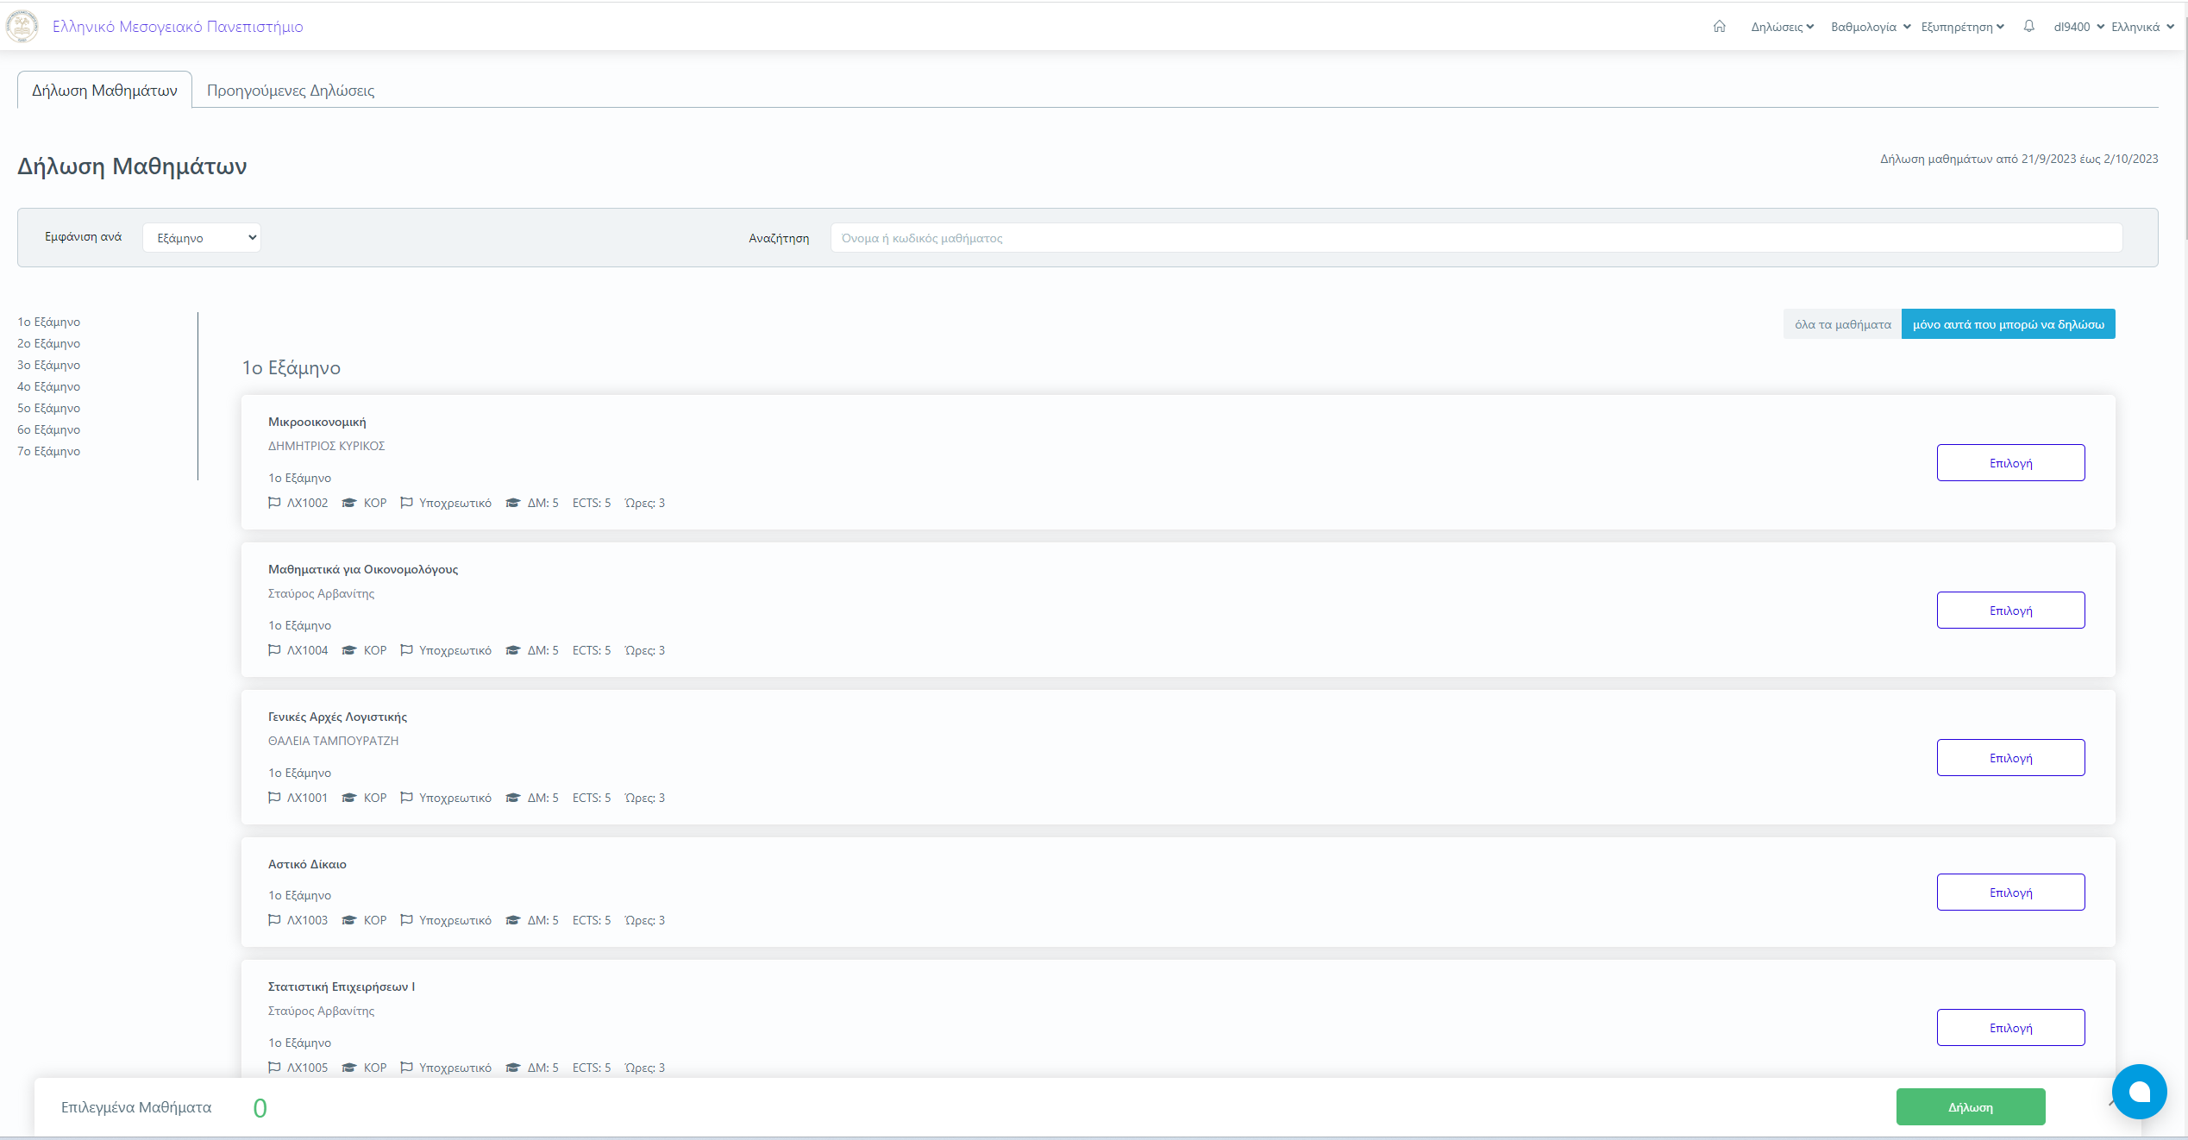
Δήλωση μαθημάτων-Επιλογή μαθημάτων
Ελληνικό Μεσογειακό Πανεπιστήμιο/ Κέντρο Υποστήριξης Διδασκαλίας και Μάθησης

Slide 12
Δήλωση μαθημάτων-Επιλογή μαθημάτων
Ελληνικό Μεσογειακό Πανεπιστήμιο/ Κέντρο Υποστήριξης Διδασκαλίας και Μάθησης

Slide 13
Δήλωση μαθημάτων-Υποβολή
Ελληνικό Μεσογειακό Πανεπιστήμιο/ Κέντρο Υποστήριξης Διδασκαλίας και Μάθησης

Slide 14
Το σεμινάριο υλοποιείται στα πλαίσια της Πράξης «Γραφείο υποστήριξης της διδασκαλίας και μάθησης στο Ελληνικό Μεσογειακό Πανεπιστήμιο» με κωδικό ΟΠΣ (MIS) 5162371.
Το έργο συγχρηματοδοτείται από την Ελλάδα και την Ευρωπαϊκή Ένωση (Ευρωπαϊκό Κοινωνικό Ταμείο) μέσω του Επιχειρησιακού Προγράμματος «Ανάπτυξη Ανθρώπινου Δυναμικού, Εκπαίδευση και Διά Βίου Μάθηση» .

